Slide 1
Ремонтно-восстновительные работы ФГБОУ ВПО «СПбГПУ»
2014 год
Проректор по административно-хозяйственной работе
С.В. Романов
24 марта 2014 года

Slide 2
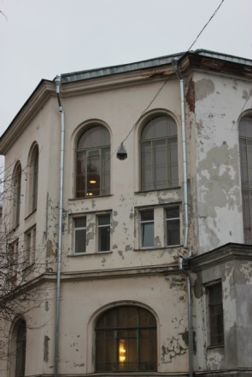
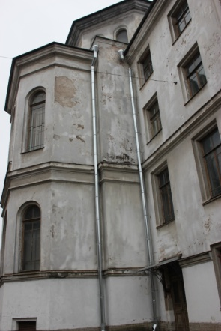
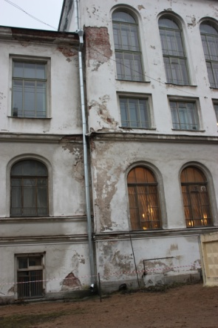
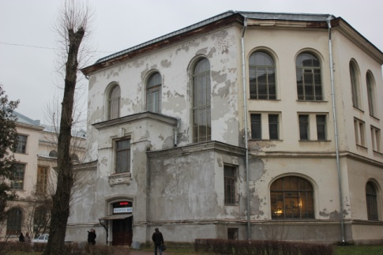
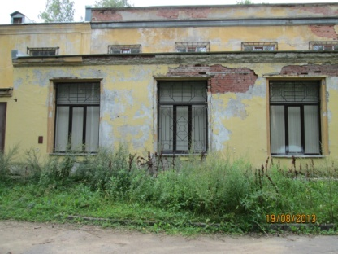
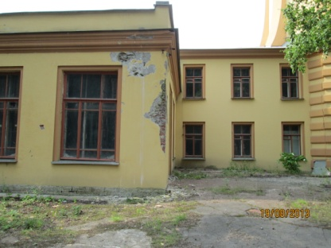
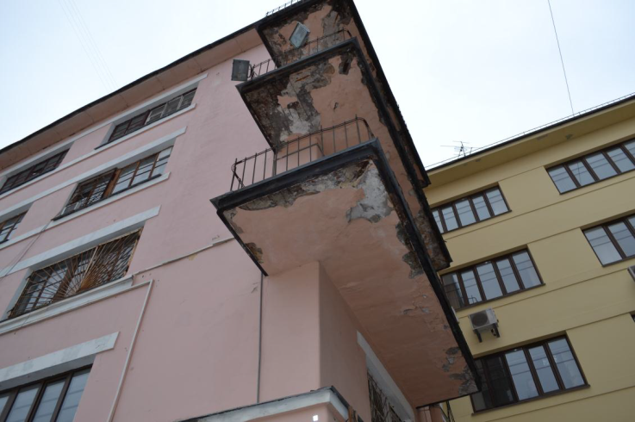
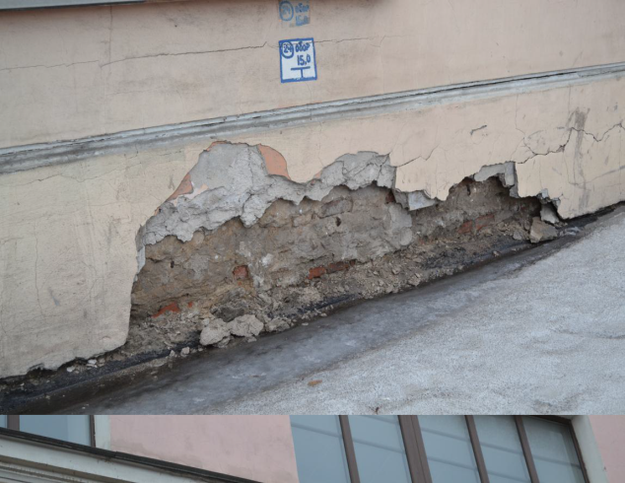
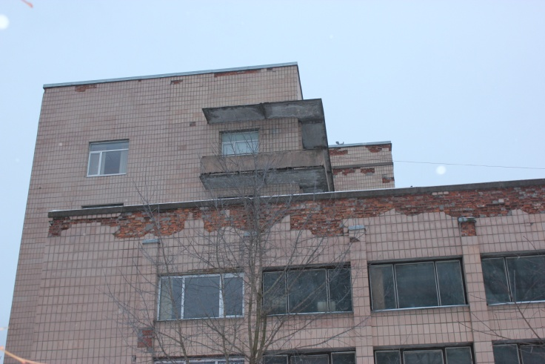
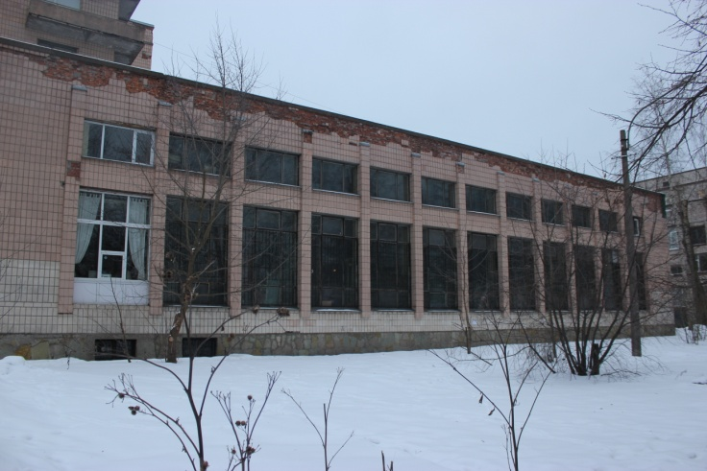
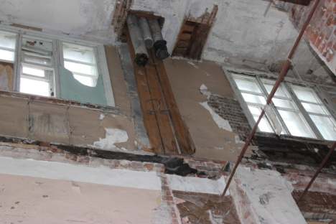
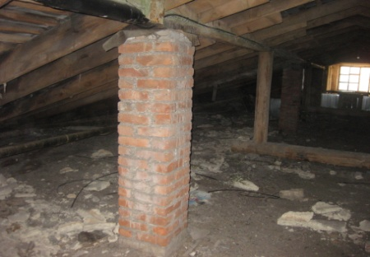
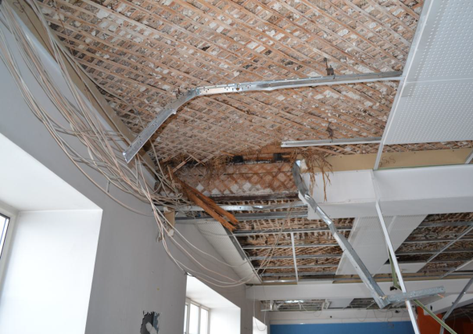
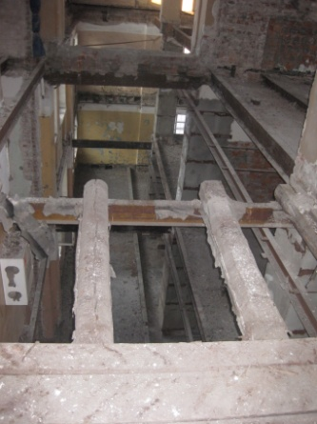
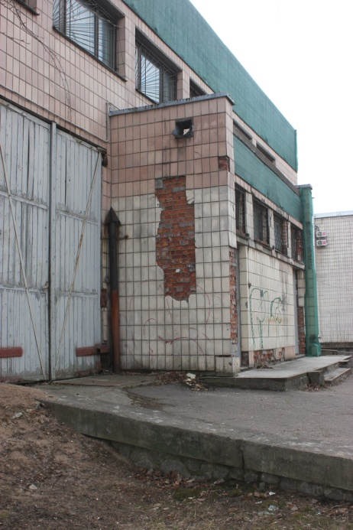
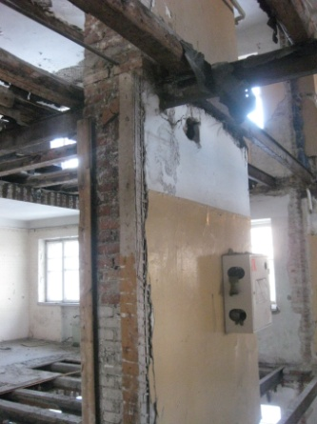
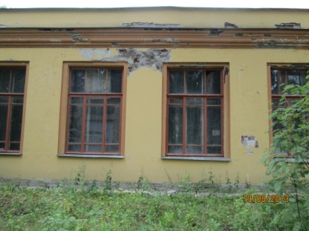
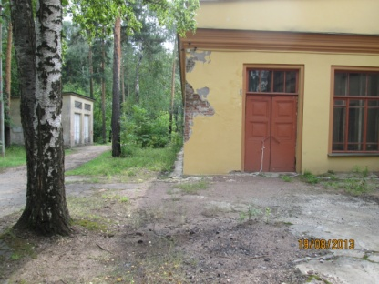
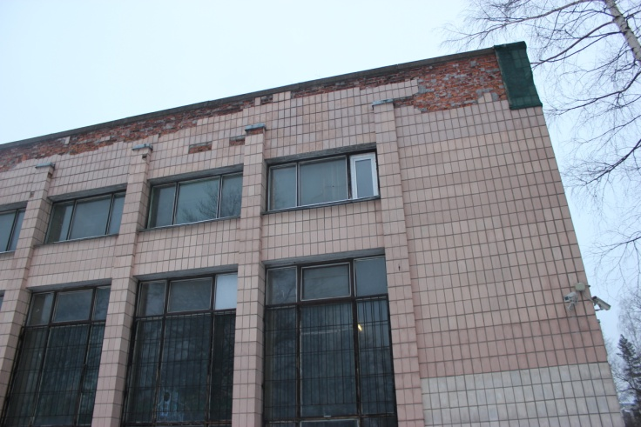
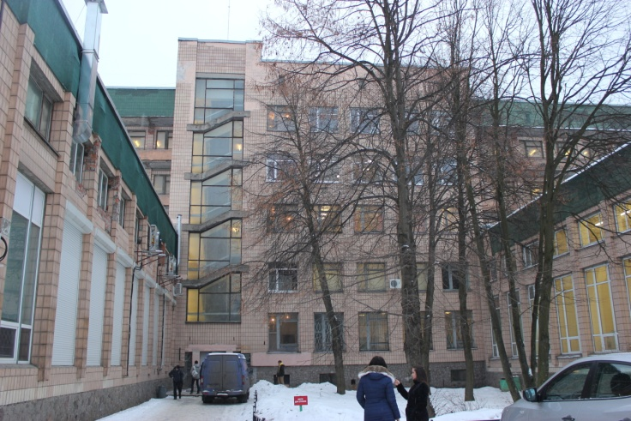
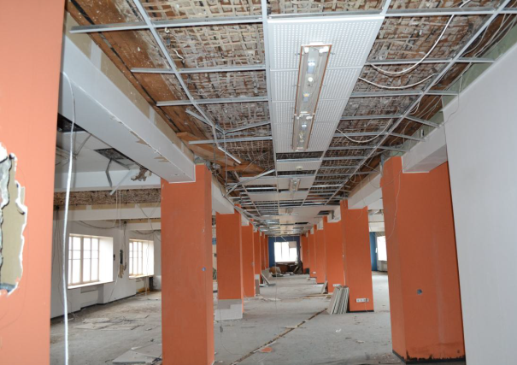
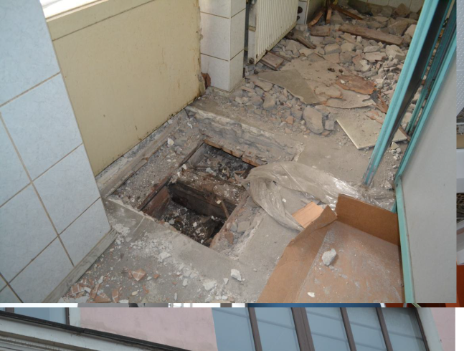
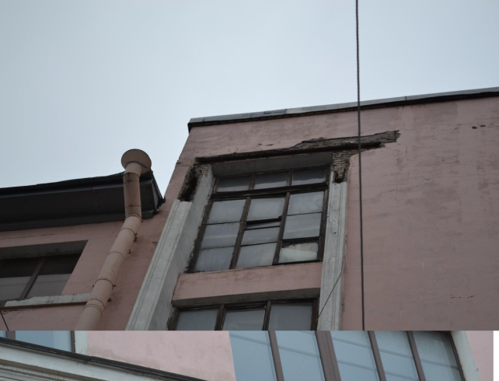
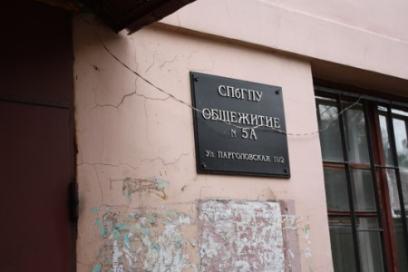
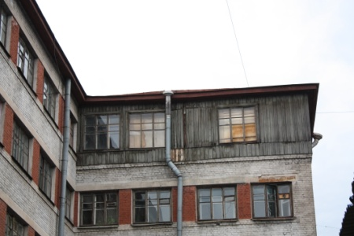
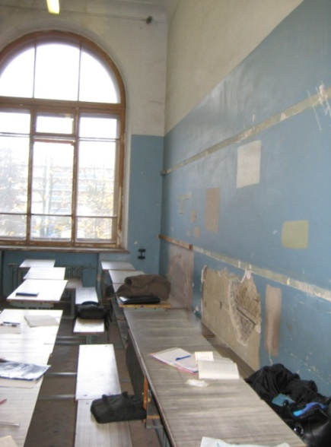
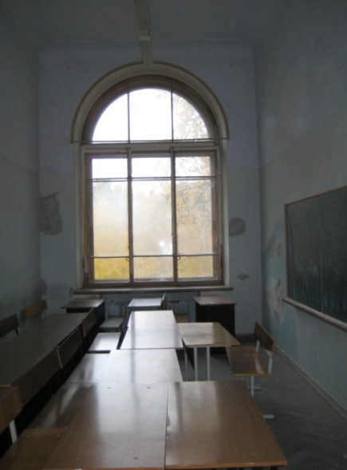
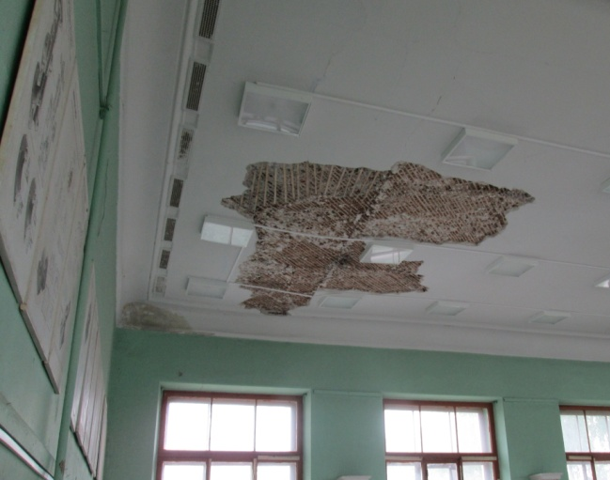
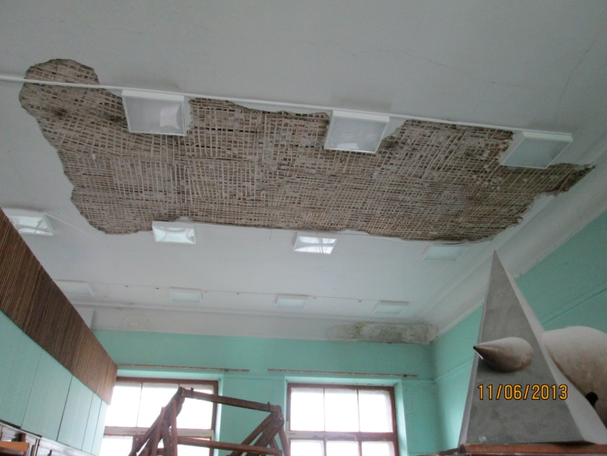
Текущее состояние имущественного комплекса
Фасад Главного здания
Фасад, кровля и помещения общежития №1
Фасад, кровля и помещения общежития №5
Фасад ПГК
Фасад Гидробашни
Аудитории Главного здания
Notes:
На сегодняшний день, к сожалению, наглядно видно что имущественный комплекс Университета нуждается в модернизации, а некоторая часть находиться просто в аварийном состоянии! Вот основные самые яркие примеры неудовлетворительного состояния имущественного комплекса СПбГПУ.

Slide 3
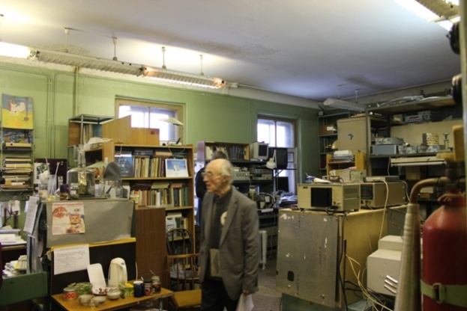
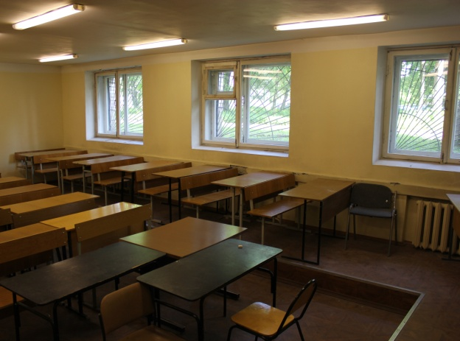
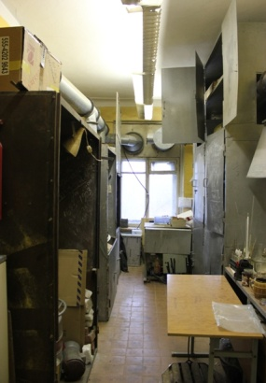
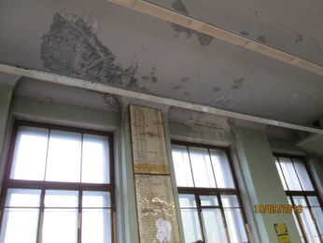
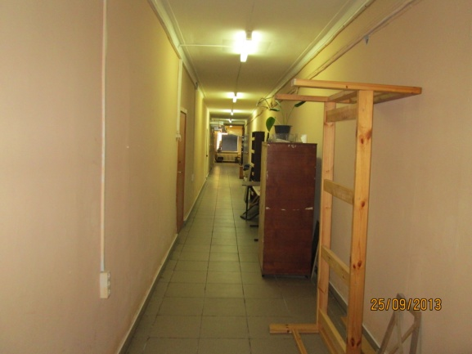
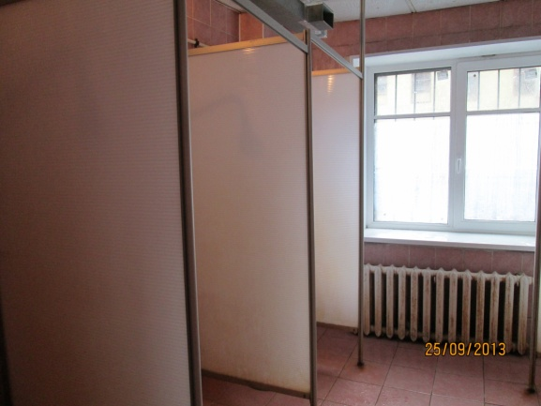
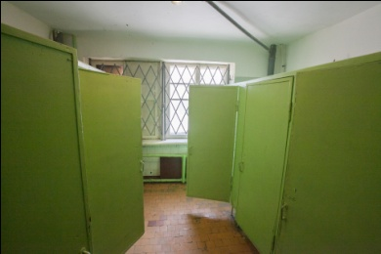
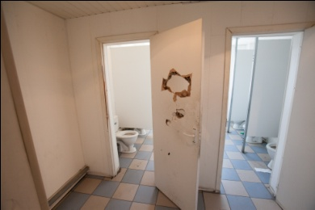
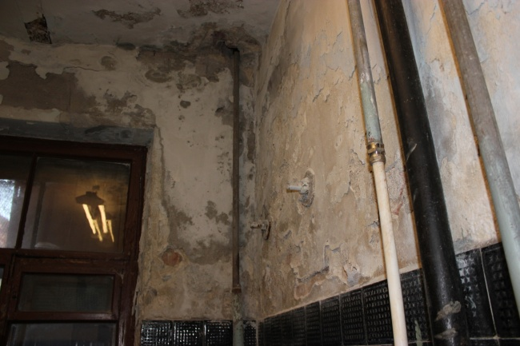
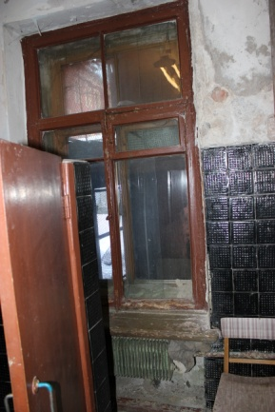

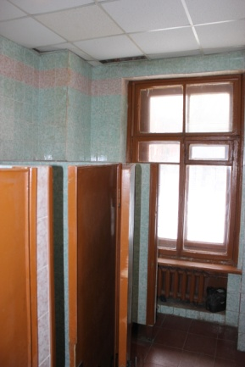
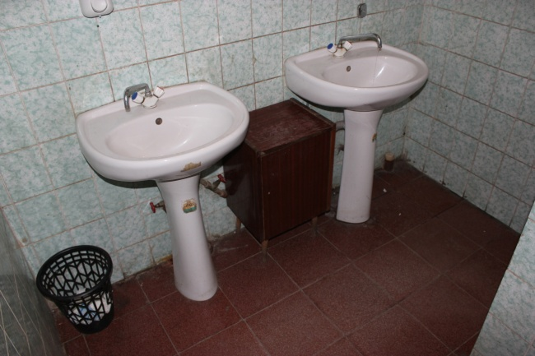
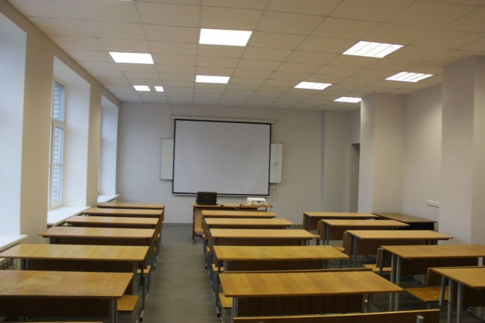
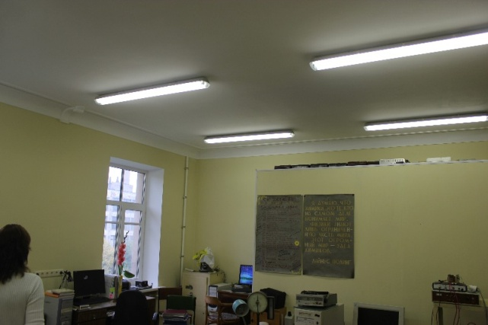
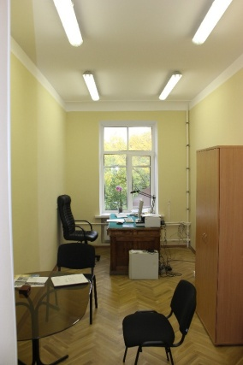
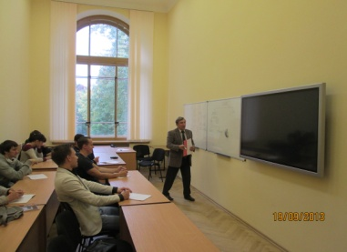
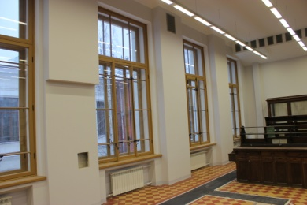
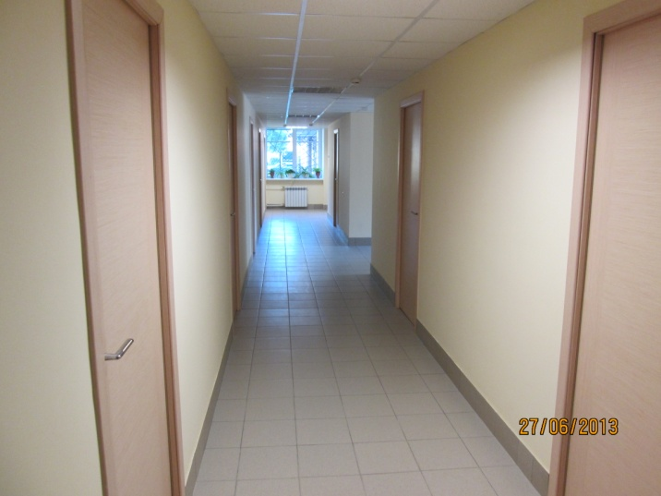
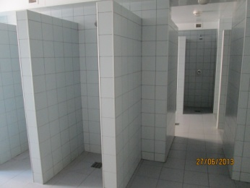
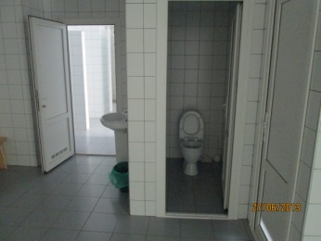
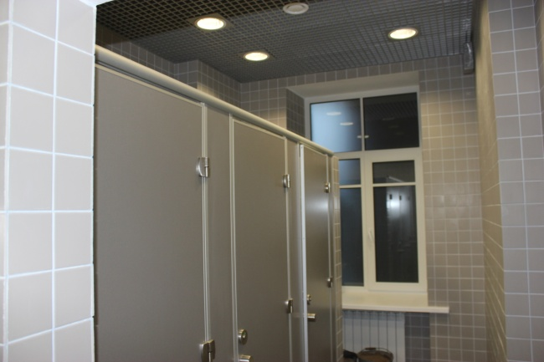




Выполненные работы в 2013 году
Выполнены 107 контрактов
Общая сумма контрактов 345 000 000 рублей
Ремонт мест общественного пользования
Ремонтные работы в общежитии № 4
ДО
ДО
ДО
Ремонтные работы аудиторного фонда
ПОСЛЕ
ПОСЛЕ
ПОСЛЕ
Notes:
Примеры ремонтно-восстановительных работ в аудиториях Университета.

Slide 4





















Завершенные контракты 2013-2014 гг
Ремонтные работы в общ. 4, 4а - 24 891 055 рублей
Замена окон в общежитии № 11 - 21 206 403 рубля
Ремонт кафе в общежитии № 11 - 6 670 370 рублей
ДО
Зал ППС 4 УК
ДО
ПОСЛЕ
ПОСЛЕ

Slide 5
Основные направления работ
Восстановление и оснащение общежитий;
Ремонт и оснащение аудиторного фонда;
Повышение энергоэффективности;
Обеспечение территориальной и пожарной безопасности;
Выполнение охранных обязательств КГИОПа;
  Инженерные коммуникации:
    Возврат утраченных мощностей по Энергоснабжению университета.
    Завершение разработки проекта энергосервисного контракта для комплексной реконструкции центральной котельной и перевода баз в п. Ушково и Токсово на газ;
Cоциальная сфера:
  Восстановление ДОЛ в п. Ушково;
  Восстановление УСБ в п.Токсово;
  Организация пунктов питания во всех учебных корпусах и корпусах общежитий;
  Создание и восстановление спортивных площадок;
  Закупка оборудования и восстановление кабинета физиотерапии в профилактории;.
    Завершение разработки проекта приспособления Гидробашни под политехнический музей.
Notes:
С учетом ограниченности бюджета, выделены основные виды работ для реализации в ближайшее время.
Восстановление и оснащение общежитий;
Ремонт и оснащение аудиторного фонда;
Повышение энергоэффективности;
Обеспечение территориальной (ограждения) безопасности (готовится проект благоустройства парка);
Пожарная безопасность:
Выполнение охранных предписаний КГИОПа;
Cоциальнаясфера;
Восстановление ДОЛ;
Восстановление базы в п.Токсово;
Организация пунктов питания во всех учебных корпусах и корпусах общежитий (открыты новая столовая ППС и за счет этого рас ширина студенческая столовая, открыта новая столовая в 11-ом корпусе общежития на Кантемировском пр. и планируется на ул.Капитана Воронина);
Cоздание и восстановление спортивных площадок;
Закупка оборудования и востановление кабинета физеотерапии в профилактории , готовится проект востановления водолечебницы.
Инженерные сети:
начато возвращение утраченных мощностей по Энергоснабжению университета. В этом году планируем вернуть 6 МВатт и еще присоединить 4 для Суперкомпмьютерного центра;
Готовится проект энергосервисного контракта для комплексной реконструкции центральной котельной и перевода баз в Ушково и Токсово на газ;
Разрабатывается проект приспособления Гидробашни под политехнический музей.

Slide 6
Ремонтно-восстановительные работы
Всего необходимо выполнить работ на сумму
1 978 000 000 рублей
Notes:
На данный момент необходимо выполнить работ на общую сумму 1 958 257 562 рубля.
ТЗ находящиеся в работе на сумму 888 457 000 рублей.
Пример ТЗ:
Ремонт бассейна 200 000 000 рублей.
ремонт кровли и фасада спорткомплекса 75 000 000 рублей.
освещение футбольного поля 9 000 000 рублей.
Общежитие №12 капитальный ремонт 150 000 000 рублей.
Лесной 65/1 реставрация кровли и фасадов 120 000 000 рублей.
Столовая ИМОП 10 000 000 рублей.
Туалет Гидрокорпус (1 шт ) 1 000 000 рублей.
Гидрокорпус ремонт 3-го этажа 30 000 000 рублей.
Гл.здание реставрация ауд.№186 5 000 000 рублей.
Ремонт архива 26 000 000 рублей.
Спортивные площадки на Лесном 14 000 000 рублей.
ЛАК : ремонт лестницы, козырёк-вход,тамбуры,замена 2-х окон. 2 157 000 рублей.
По Департаменту Соц.программ: 37 700 000 рублей.
Итого Службы главного инженера: 378 765 000 рублей.
Итого по пожарным предписаниям: 105 820 560 рублей.
(В том числе необходимо выполнить по охранным обязательствам 508 750 000 руб.) ?

Slide 7
Статьи расхода
ИТОГО: 989 466 800 рублей

Slide 8
Источники поступления средств: ремонт, содержание имущества
Итого : 1 375 000 000 рублей
Из них Университет: 444 000 000 рублей
Notes:
Бюджет (субсидия), центральный внебюджет (НЧ, поступления от коммерческой деятельности), ценрализуемые средства институтов ( которые планируется распределить 50/50 на нужды институтов и места общего пользования), дополнительное внебюджетное финансирование на ремонтно-востановительные работы и энергосберегающий технологии, программа 5/100, программа партии ЕДИНАЯ РОССИЯ «500 бассейнов»),
экономия: реструкторизация и сокращение персонала порядка 100 человек, энергосбережение, собственные производства и работа с монополистами (из ГУП ТЭКа удалось вернуть более 5 млн.руб.) круговая диаграмм.
Производственные управление: окна, мебель, металообработка. Позволяют экономить не менее 20%.
Расходные статьи: коммунальные платежи, содержание и з/П обслуживающего персонала, ремонтно-востановительные работы помещений, зданий и сооружений, инженерных сетей и территорий. Значительные средства потребуются на переезд в НИК, и оснащение реконструированных общежитий.

Slide 9
Отчисления от образовательной деятельности на содержание имущества институтов
ИТОГО: 162 000 000 рублей

Slide 10
Отчисления от научной деятельности на содержание имущества институтов
При планируемых доходах от внебюджетной научной деятельности – 1 105 000 000 рублей
Итого : 110 500 000 рублей

Slide 11
Отчисления от прочей деятельности университета на содержание имущества
10% из централизуемых средств на содержание имущества при планируемых доходах от внебюджетной прочей деятельности – 450 000 000 рублей
ИТОГО: 45 000 000 рублей

Slide 12
Отчисления от сдачи имущества университета в аренду
ИТОГО: 47 000 000 рублей

Slide 13
Имеющийся дефицит финансирования программы модернизации имущественного комплекса
ИТОГО:1 978 000 000 рублей
Дефицит финансирования;
603 000 000 рублей
Дополнительное внебюджетное финансирование на ремонтно-востановительные работы и энергосберегающие технологии;
811 000 000 рублей
Программа партии ЕДИНАЯ РОССИЯ "500 бассейнов";
60 000 000 рублей
Проектные работы;
46 000 000 рублей
Программа
5-100-2020;
60 000 000 рублей
Заключенные контракты на ремонтные работы;
425 000 000 рублей
Централизованный фонд;
228 000 000 рублей
Внебюджет;
159 000 000 рублей
Выполнено контрактов;
55 000 000 рублей
Госбюжжет;
57 000 000 рублей

Slide 14
Алгоритм выполнения заявок
Заявка
Оценка объекта
Составление сметы и проверка Департаментом аудита и финансового контроля
Определение источника финансирования:
Субсидия, ЦФ, деньги Институтов
да
Памятник КГИОП
нет
Обращение в КГИОП и получение архитектурно-реставрационного задания
4-5 недель
Подготовка и проведение конкурса на обследование и проект реставрации
6 недель
От 38 до 50 недель
Выполнение, защита и согласование подрядчиком своего проекта в КГИОП
8-10 недель
Подготовка и проведение конкурса на ведение реставрационных работ
6 недель
Запрос и выдача разрешения КГИОП направо ведения работ, назначение ответственных, выдача акта-передачи объекта в работу
5-6 недель
Подготовка и проведение конкурса на проведение работ
6 недель
Выполнение самих работ
Приемка работ: Служба заказчика; ДРВР; Директора институтов и руководители подразделений; Служба главного инженера; Служба эксплуатации АХР; Общежития – директор; Комиссия по архитектуре, стилю и дизайну.
Notes:
При получении заявки от подразделений Университета на проведение ремонтно-восстановительных работ, выполняется целый ряд мероприятий предшествующий началу самих работ. Для четкого понимания перечня мероприятий и сроках их проведения предлагаем Вам наглядный алгоритм прохождения заявки.
После получения заявки производится оценка объекта соответствующими службами. А именно: инженерными, пожарными, службами МЧС и ремонтно-восстановительным департаментом.
Проводятся работы по составлению сметы работ. Проводиться проверка Департаментом аудита и финансового контроля. Смета согласовывается с заказчиком. Определяется источник финансирования.
Дальнейшие действия обусловлены тем имеет ли здание статус исторического памятника архитектуры.
При отсутствии такового статуса сроки прохождения заявки от момента подачи до проведения ремонтных работ значительно сокращаются.
Если же здание находиться под охраной КГИОП, срок от момента подачи заявки на ремонт до начала самих работ занимает от 150 до 200 дней.
Приемка выполненных работ осуществляется с обязательным присутствием заказчика.
Все работы будут проводиться с четким отслеживанием гарантийных обязательств.

Slide 15
СПАСИБО ЗА ВНИМАНИЕ!

